Slide 1

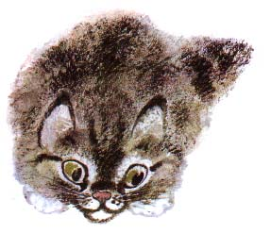
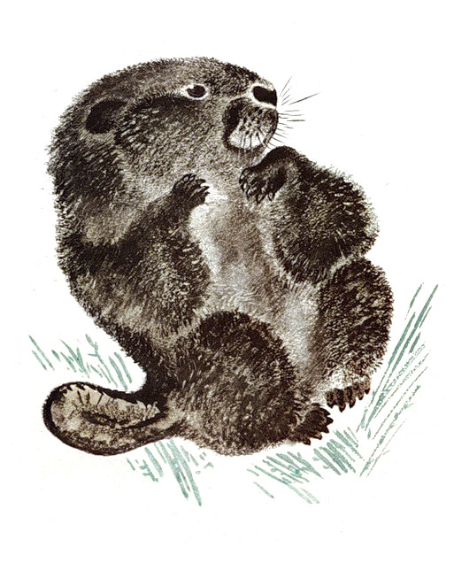
Животный мир
Евгения Чарушина
«Я приучился с детства понимать животное - понимать его движения и мимику. Мне сейчас даже как-то странно видеть, что некоторые люди вовсе не понимают животное».
Е.И. Чарушин

Slide 2

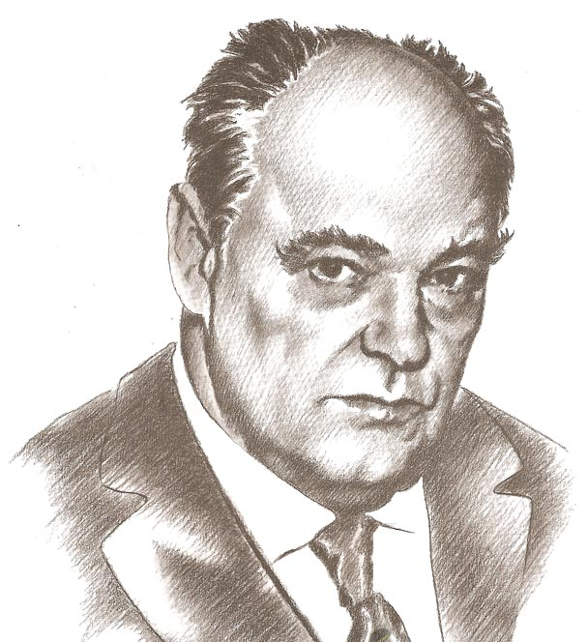
Е.И. Чарушин родился 29 октября (11 ноября) 1901 года в Вятке (теперь город Киров). Отец Иван Аполлонович Чарушин был известным архитектором.
Семья Чарушиных жила очень дружно, у них часто бывали гости.
Любовь к природе родители прививали сыну с детства. Отец брал Евгения с собой в рабочие поездки.
Евгений Иванович Чарушин
(1901 - 1965)
– график, детский писатель, художник-анималист.
«Ездили мы и днём, и ночью, лесами и лугами, в пургу и осеннюю непогоду. И восход солнца, и туманы утренние, и как лес просыпается, как птицы запевают… - всё это я с детства полюбил и пережил".

Slide 3
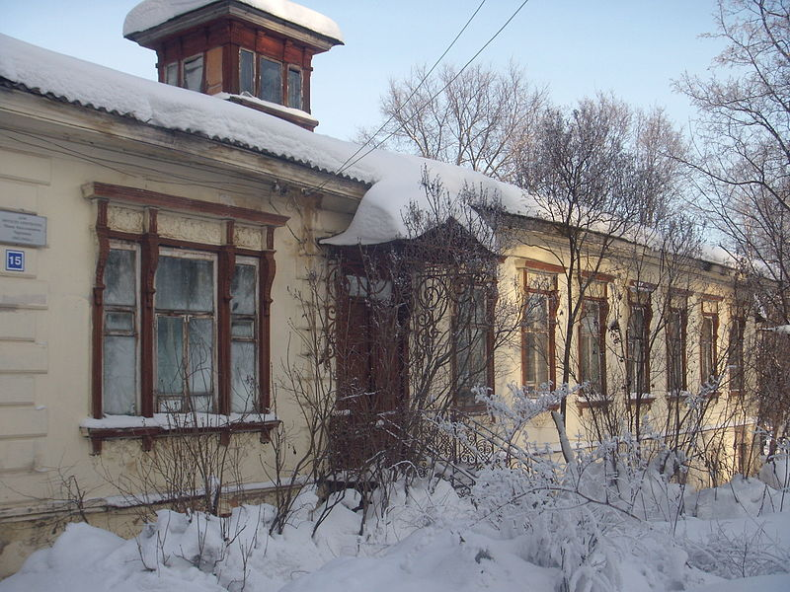

Чарушин великолепно рисовал с детства. Рисовал он, по его собственным словам, «преимущественно зверей, птиц да индейцев на лошадях».
Родительский дом с огромным садом был густо населён животными и птицами. Это был настоящий домашний зоопарк. Во дворе обитали поросята, кролики, цыплята, котята, разные подстреленные кем-то на охоте птицы, которых выхаживали и лечили. В доме жили кошки и собаки, на окнах висели клетки с птицами, стояли аквариумы и банки с рыбками.

Slide 4
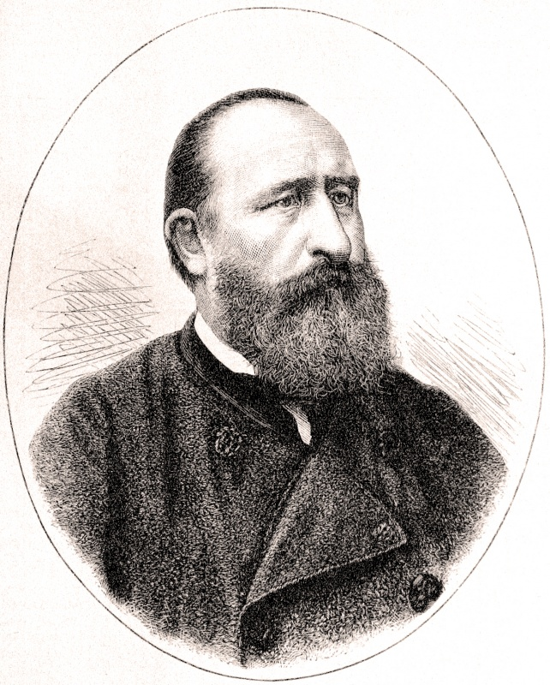
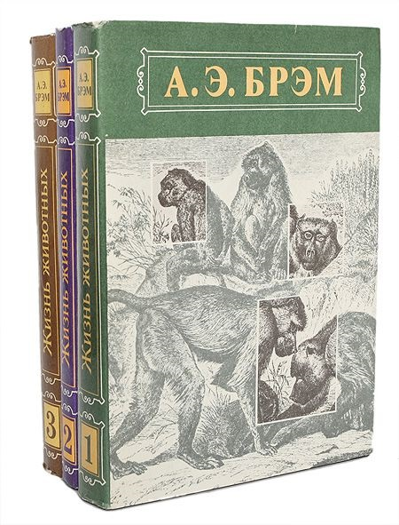
Любимым чтением Жени Чарушина были книги о животных. Самой любимой и дорогой книгой для него была книга Альфреда Эдмунда Брема «Жизнь животных». Ее он берег и перечитывал всю жизнь.

Slide 5
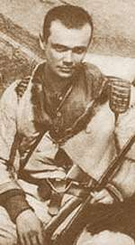
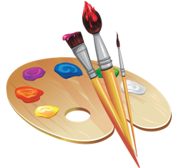
После окончания средней школы в 1918 году Чарушин был призван в Красную Армию. Отслужив 4 года, практически всю гражданскую войну, он вернулся домой и решил учиться на профессионального художника.
Он уехал в Петербург и поступил на живописный факультет в Петербургскую Академию художеств (ВХУТЕИН), где занимался пять лет.

Slide 6
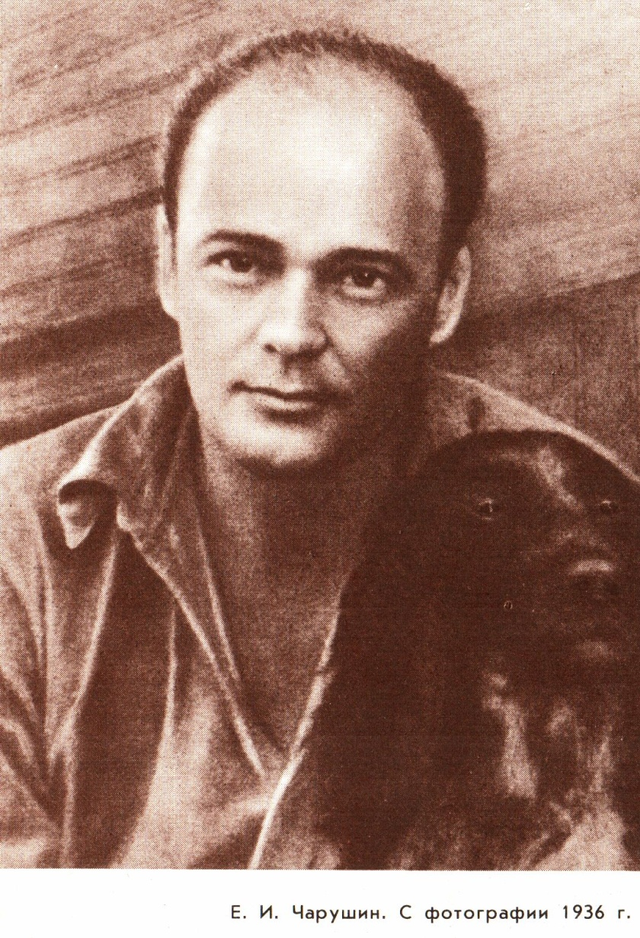
По отзывам современников, писатель был человеком эмоциональным и очень увлекающимся. «Он играл на скрипке, писал стихи, был актёром, вечно что-то изобретал (мы его так и прозвали «Евгеша-изобретатель»), - вспоминал друг писателя Валентин Курдов.
У Чарушина было несколько патентов на изобретения. Он построил планер и летал на нём, ходил по воде на придуманных им самим лыжах-поплавках.

Slide 7
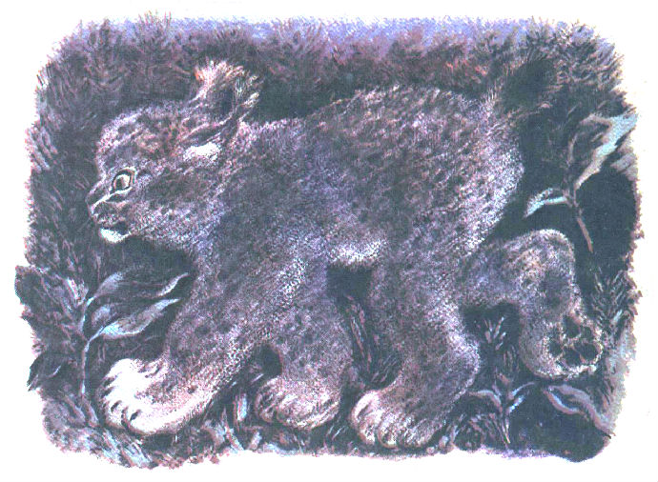

В 1928 году Чарушин создал иллюстрации для первой книги - рассказа В.В. Бианки «Мурзук». Книга с его иллюстрациями привлекла внимание не только маленьких читателей, но и знатоков книжной графики.
Рисунок из этой книжки был приобретён Государственной Третьяковской галереей.

Slide 8






В 1930 году Евгений Чарушин попробовал писать небольшие рассказы для детей о жизни животных, который сам иллюстрировал. До войны он создал около 20 книг.

Slide 9



Кроме своих собственных книг Е И. Чарушин иллюстрировал произведения В.В. Бианки, С.Я. Маршака, К.И. Чуковского, М.М. Пришвина и др.

Slide 10
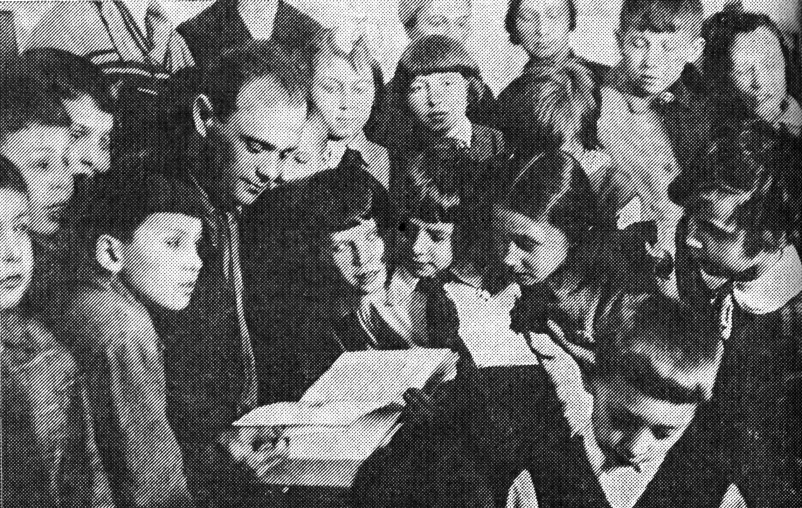
Он рисовал плакаты, писал картины на партизанскую тему, оформлял спектакли в Кировском театре драмы, расписывал помещение детского сада и фойе дома пионеров, занимался с детьми рисованием.
Во время войны Чарушина эвакуировали из Ленинграда на родину, в Киров (Вятку).

Slide 11
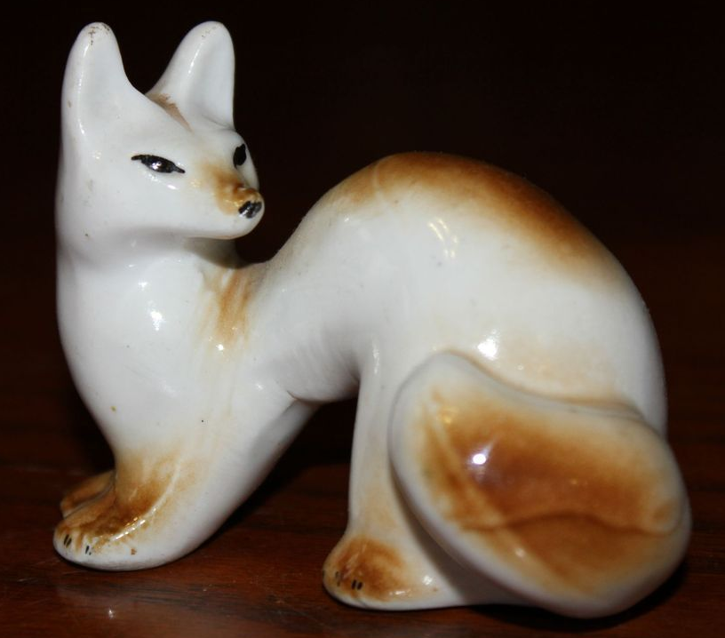
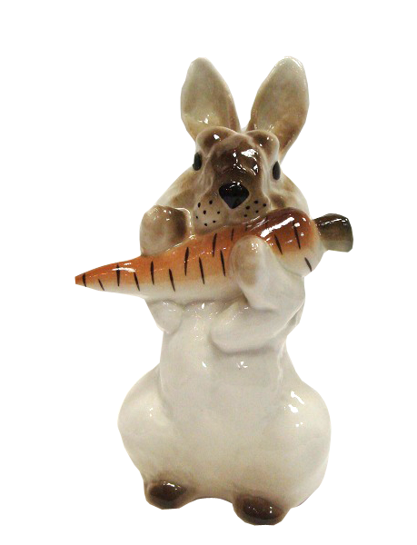
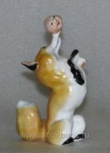
В 1945 году Чарушин вернулся в Ленинград. Он продолжил писать и иллюстрировать книги.
Также расписывал чайные сервизы и делал из фарфора фигурки животных.

Slide 12
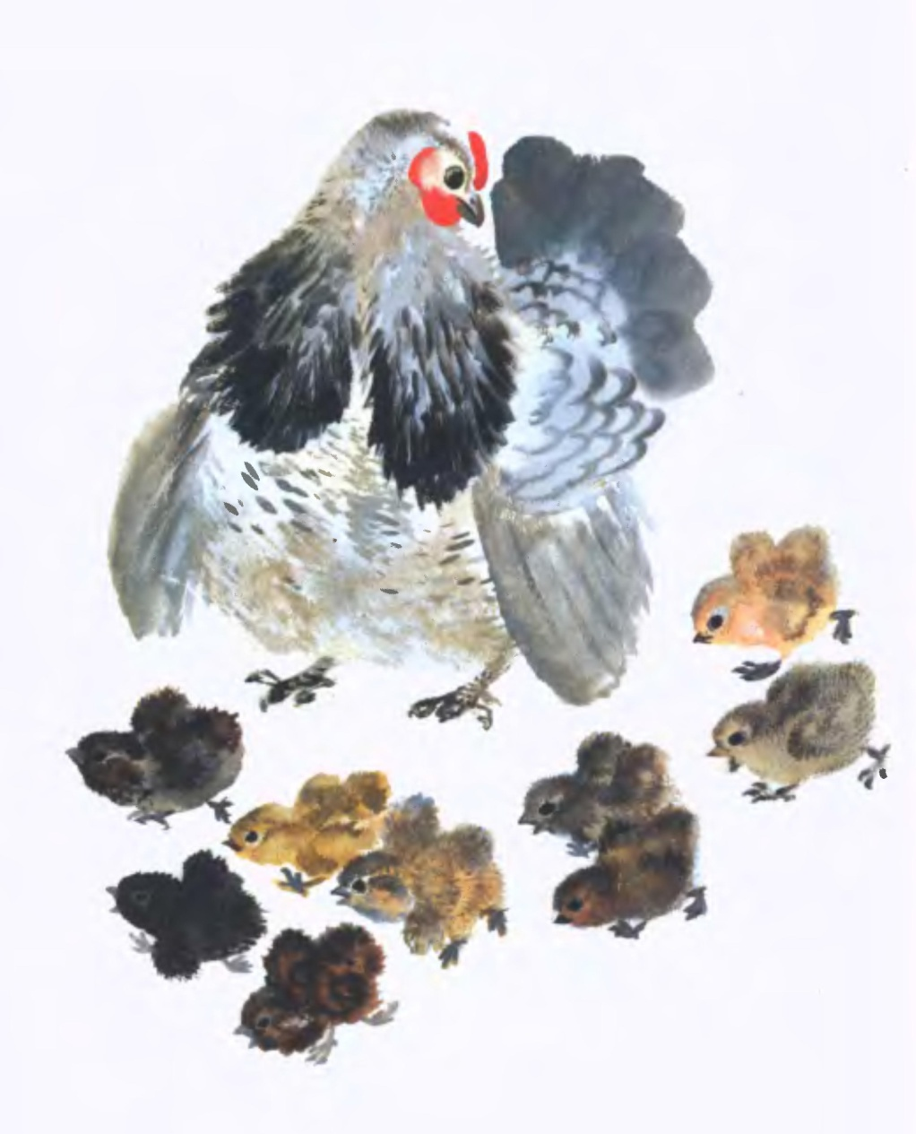
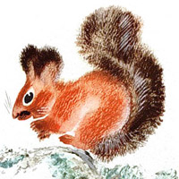
Чтобы так рисовать, надо любить то, что изображаешь. Жена художника Наталия Аркадьевна рассказывала, что в их квартире в разное время жили щуры, овсянки, куропатки, перепелки, чечетки – много различных птиц, волчонок, белка, зайчата, ежи, кошки, собаки – и все считались «членами семьи».

Slide 13
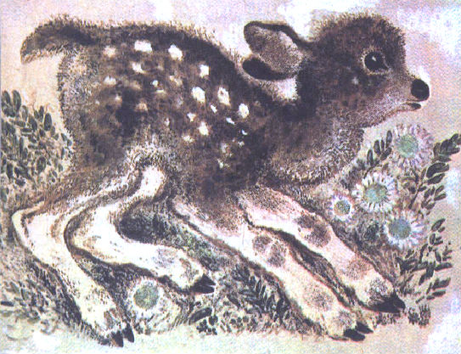
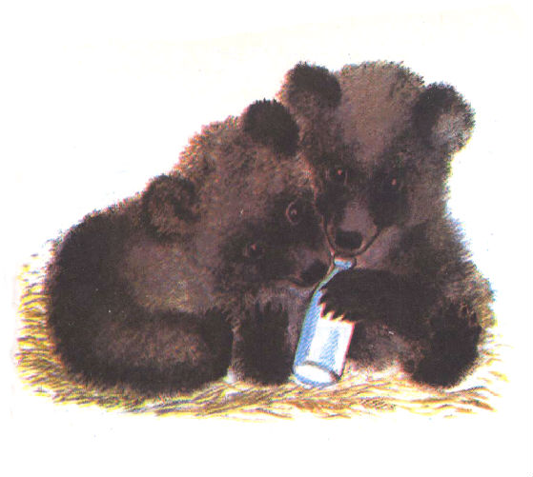
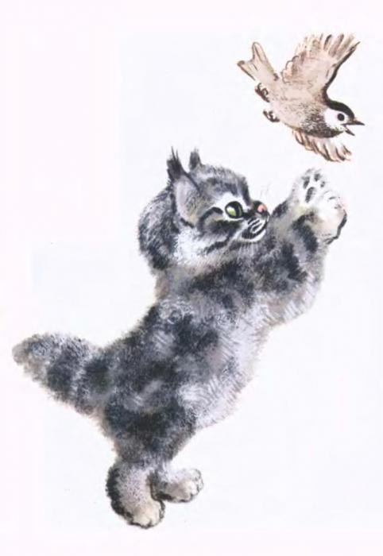
Особенно любил Чарушин звериных малышей. Им посвящена книжка «Зверята», рассказы «Мишки», «Волчишко» и многие другие.

Slide 14
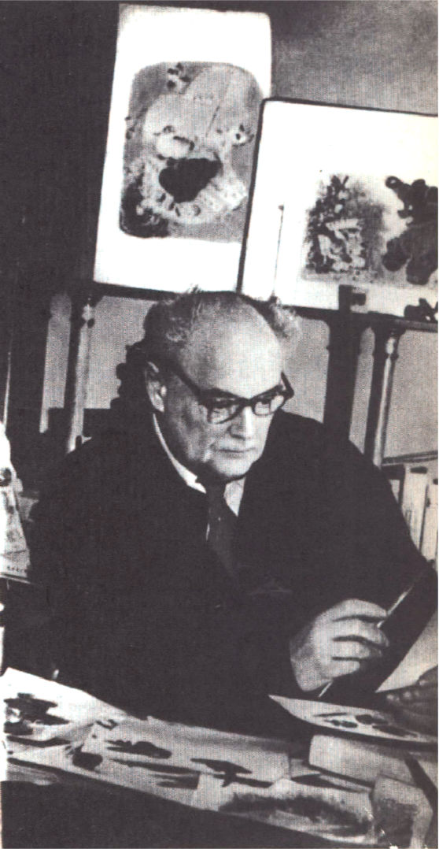

Последней книгой Чарушина стали «Детки в клетке» С.Я. Маршака. А в 1965 году ему посмертно была присуждена золотая медаль на международной выставке детской книги в Лейпциге.

Slide 15
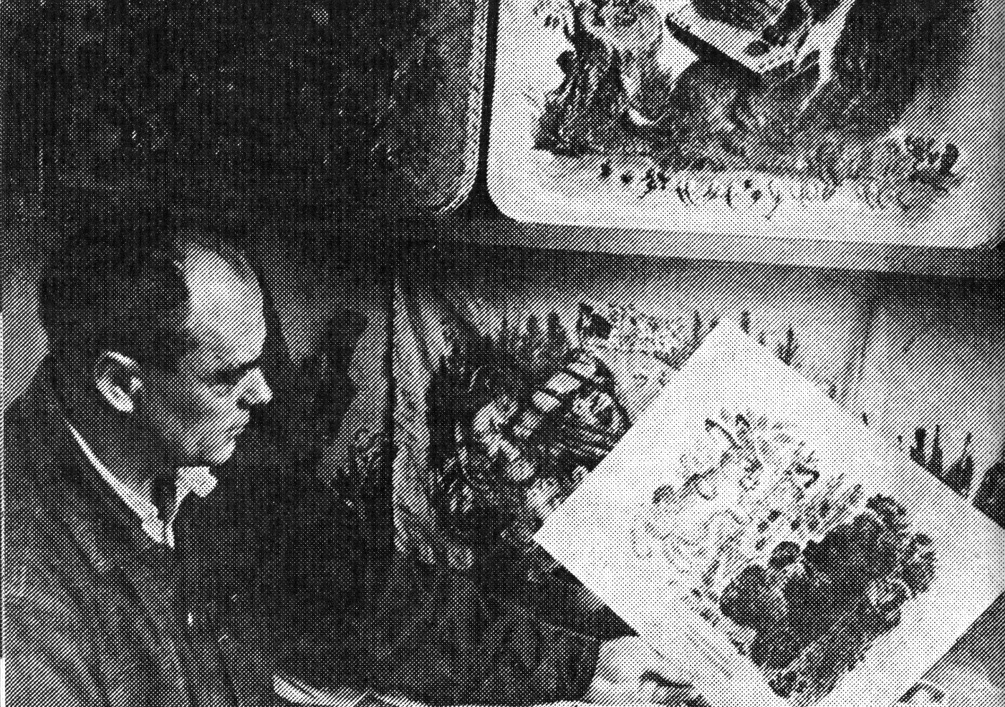
Умер Евгений Иванович Чарушин в Ленинграде 18 февраля 1965 года. Он был похоронен на Богословском кладбище.

Slide 16



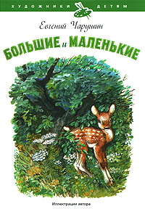




Тираж книг Е.И. Чарушина, изданных на многих языках мира, - более двадцати пяти миллионов. Их знают не только в нашей стране, но и за рубежом.

Slide 17
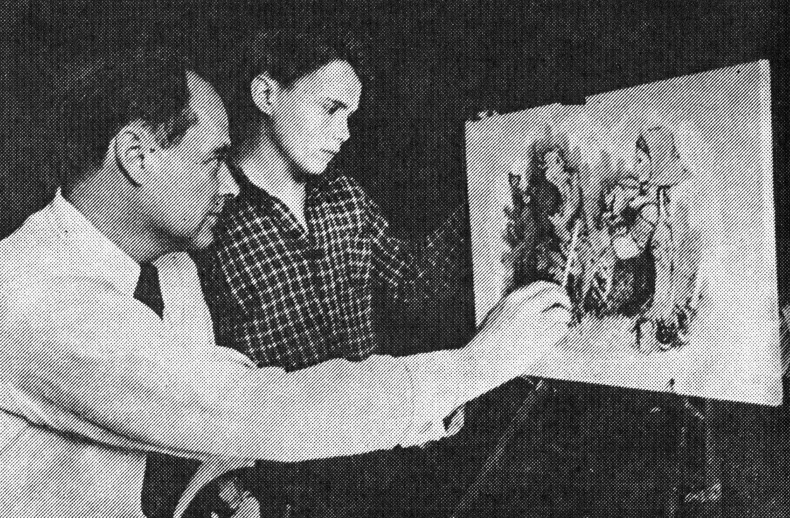
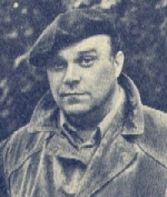
Династия художников
Никита Евгеньевич Чарушин
(1934 - 2000) – русский художник-анималист, иллюстратор.

Slide 18
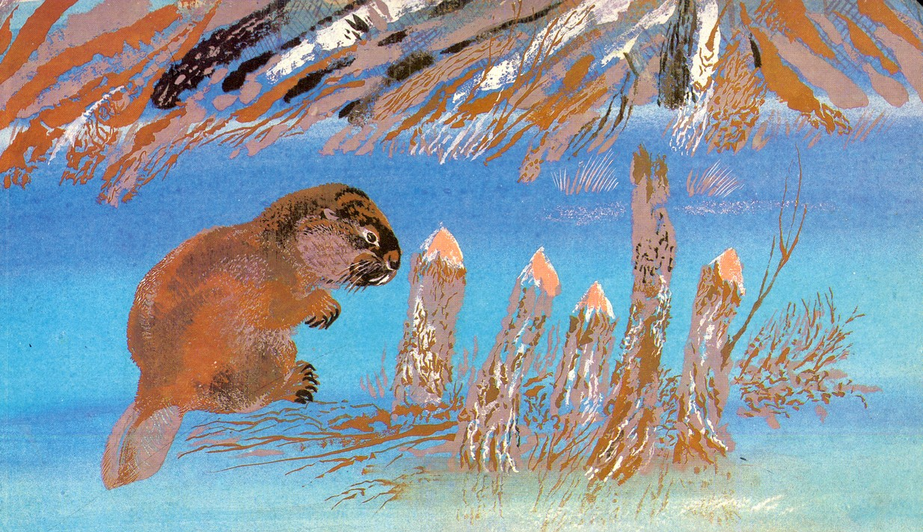
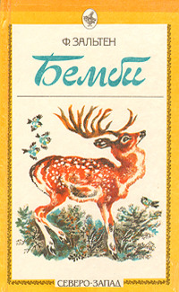

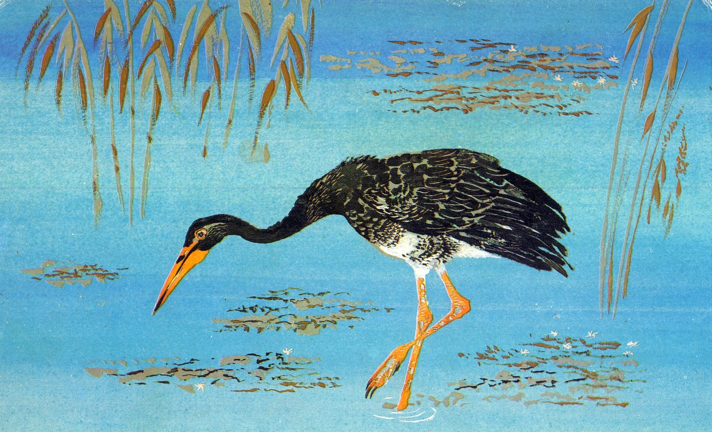

Slide 19
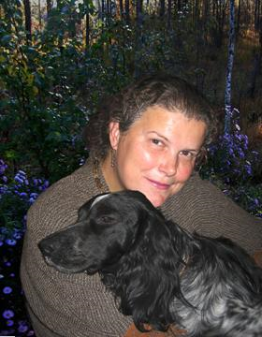
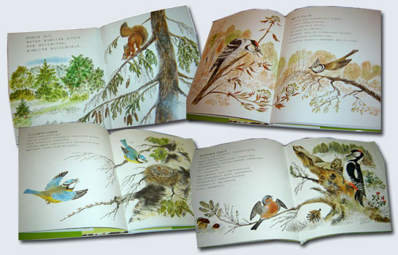
Династия художников
Наталья Никитична Чарушина (р. 1964) – русский художник-анималист, иллюстратор.

Slide 20
